Slide 1
Program innowacyjny
„Uczenie przez odkrywanie”
Uczniowie klas gimnazjum
Nauczyciel prowadzący:
mgr Ewelina Kulak
Europejskie Gimnazjum Językowe z oddziałami dwujęzycznymi im. Unii Europejskiej w Radomiu

Slide 2
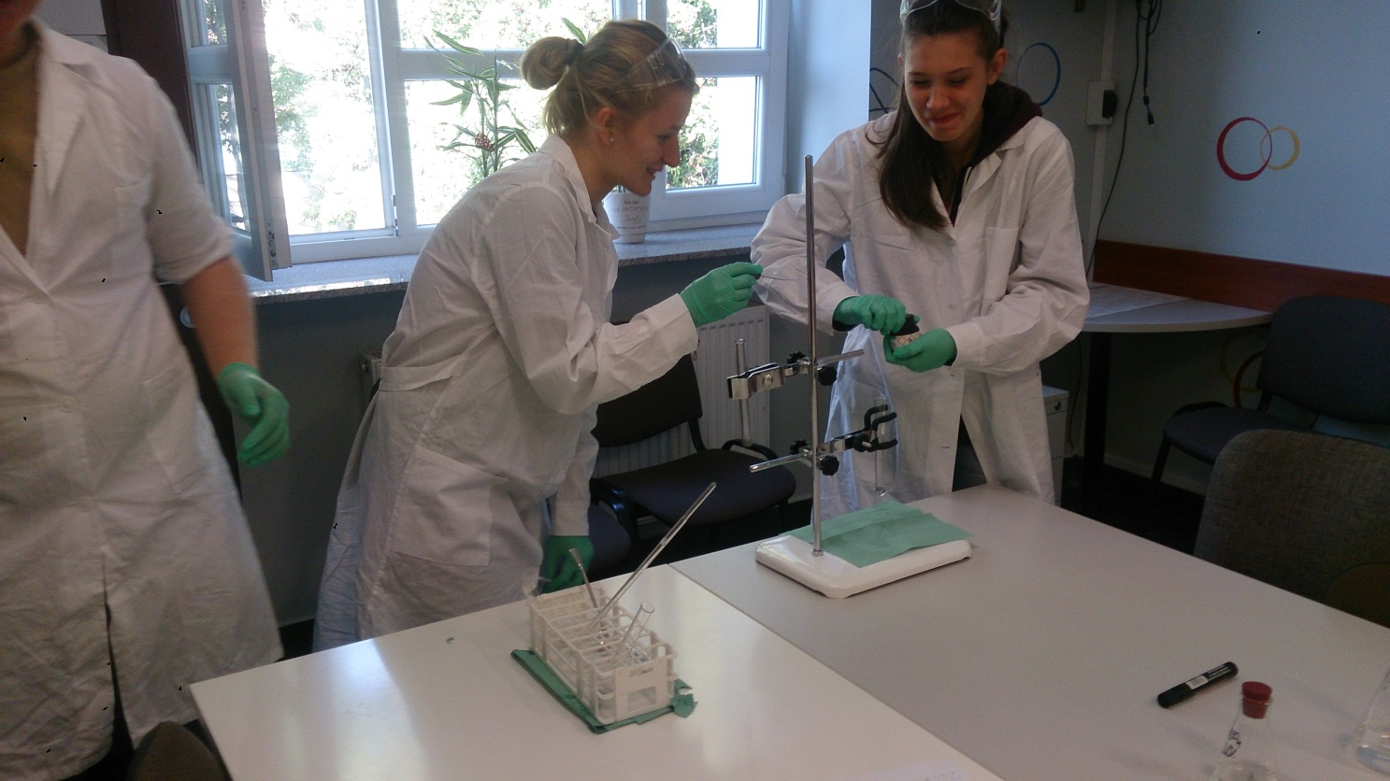
Wykonywanie eksperymentów chemicznych – reakcja metali z kwasami

Slide 3
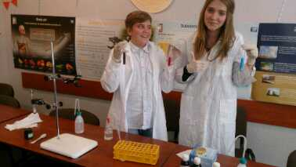
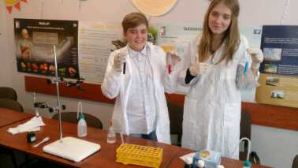
Wykonywanie eksperymentów chemicznych

Slide 4
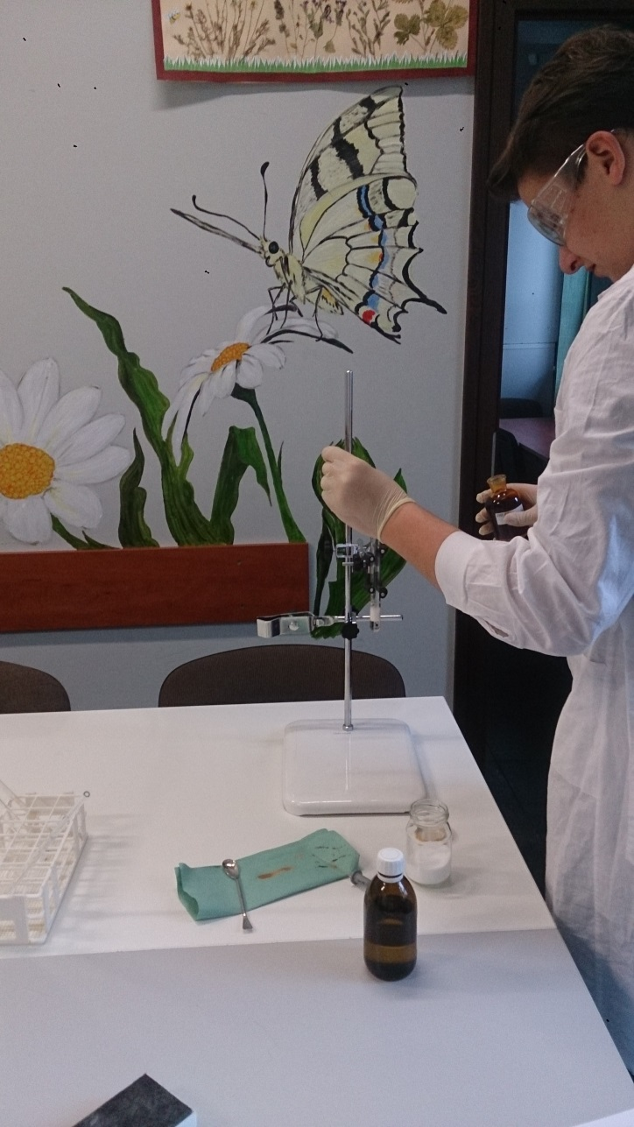
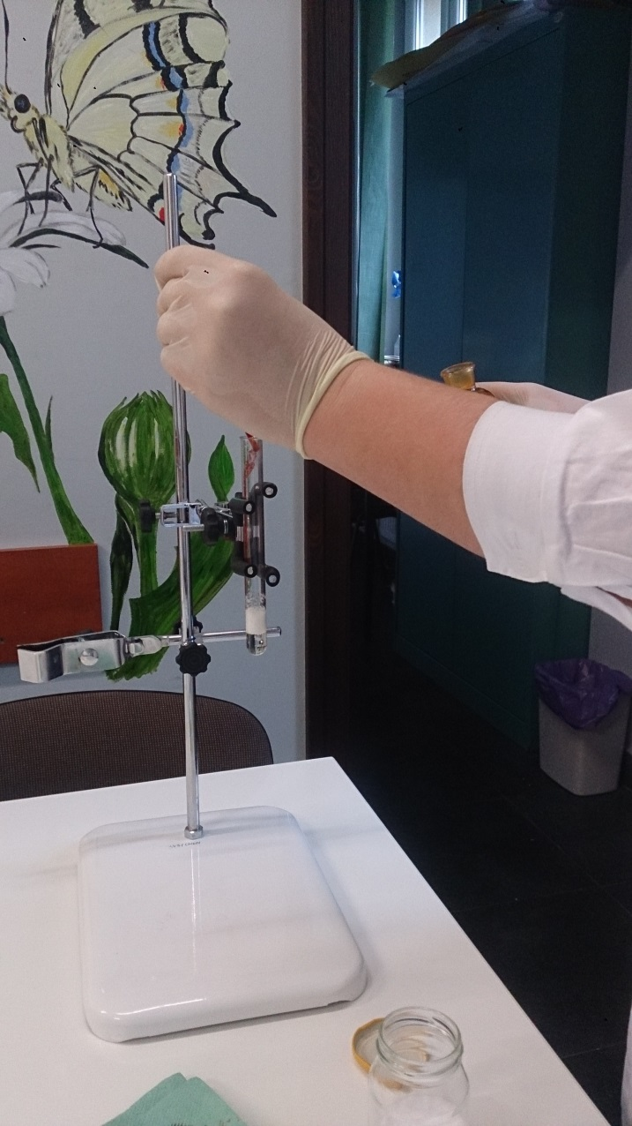
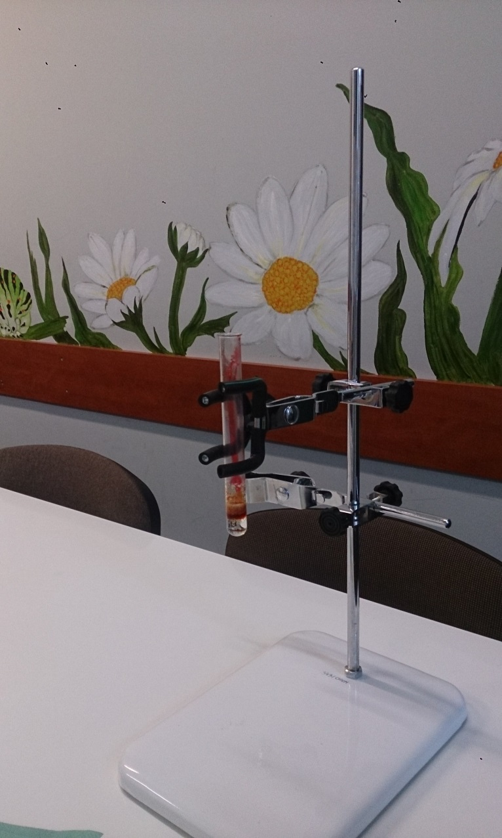

Slide 5
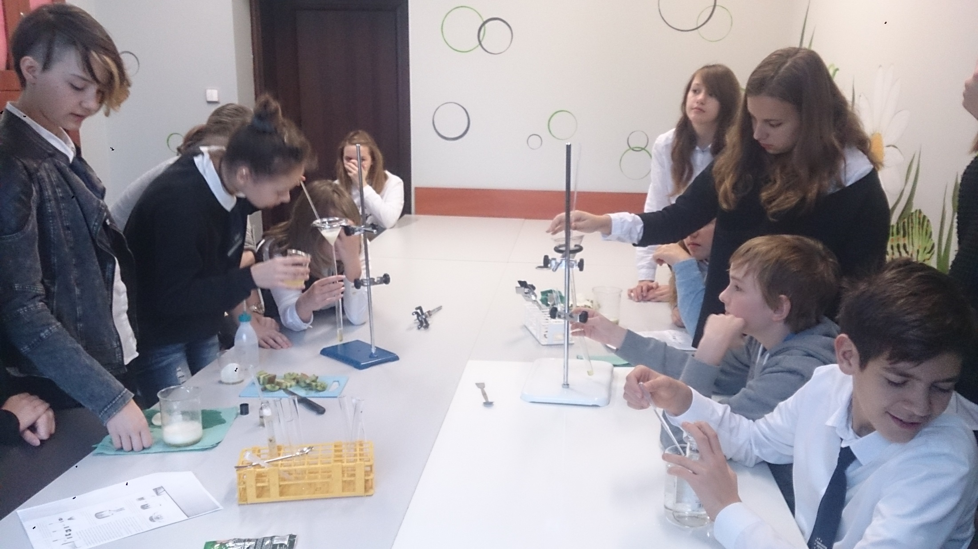

Slide 6
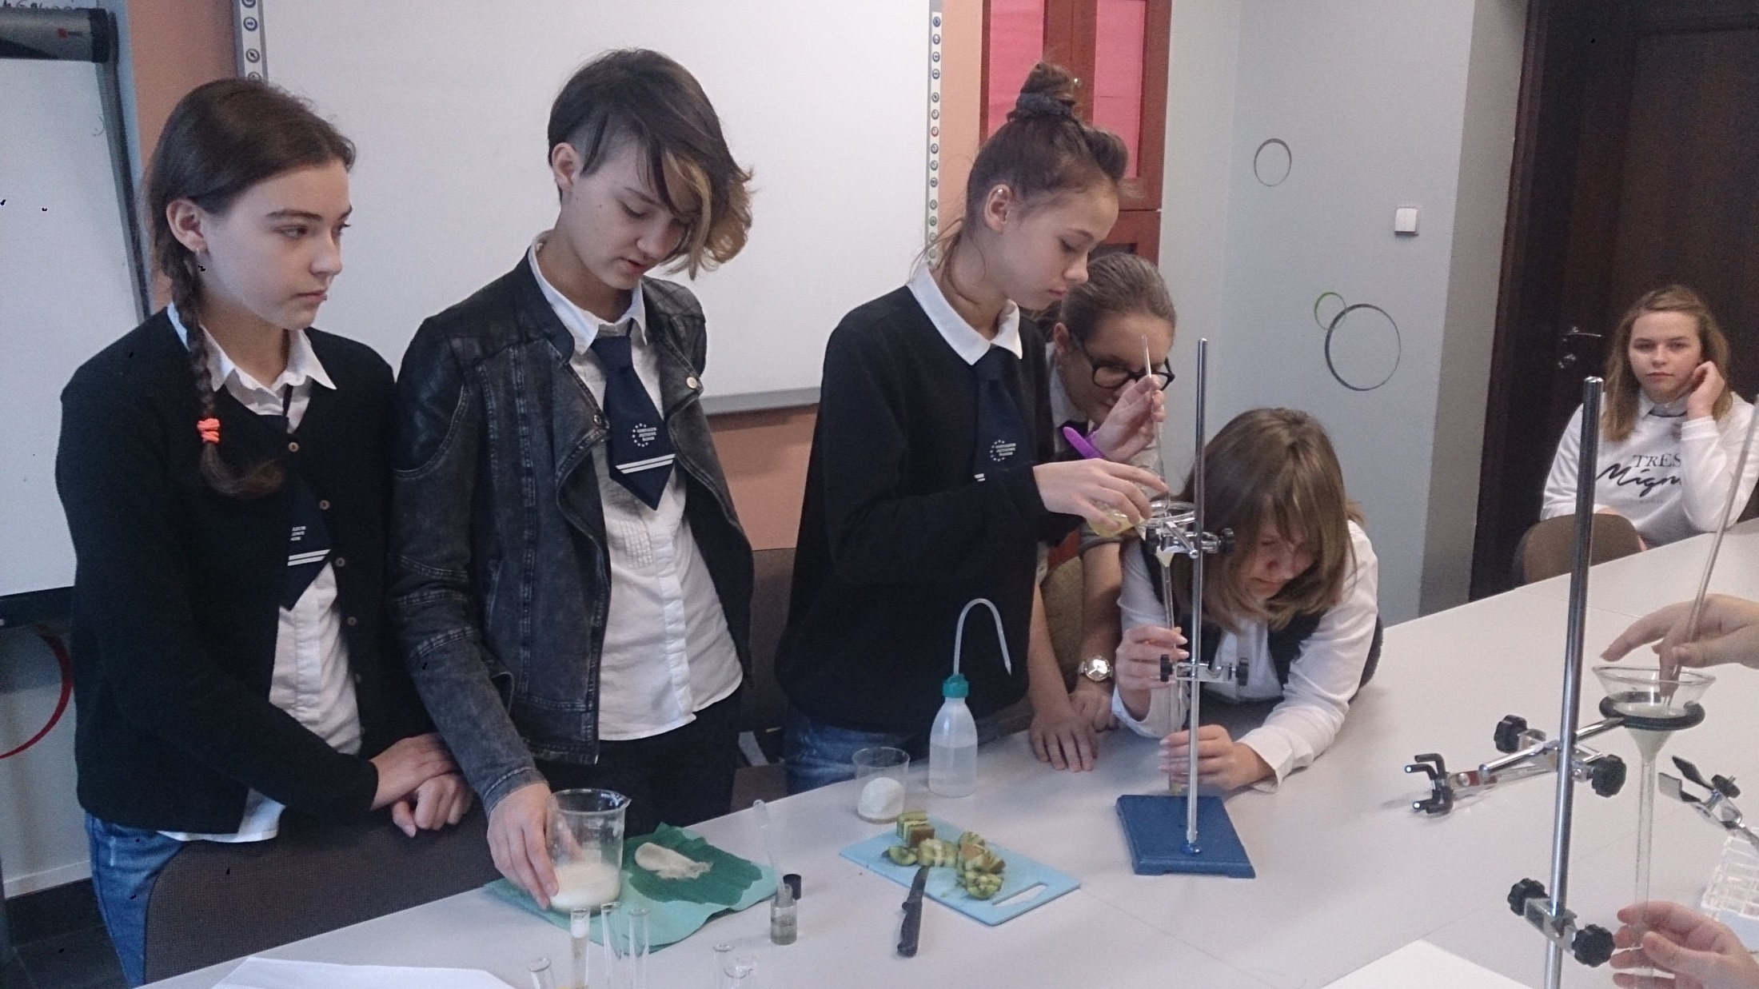

Slide 7
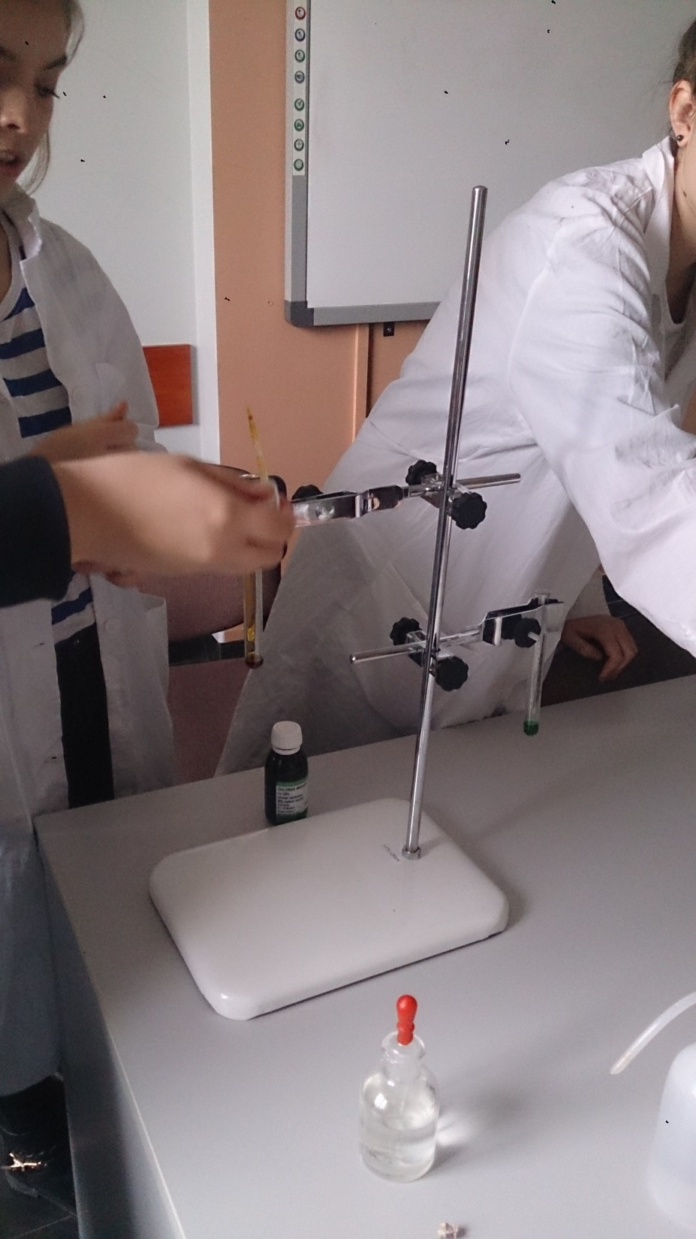
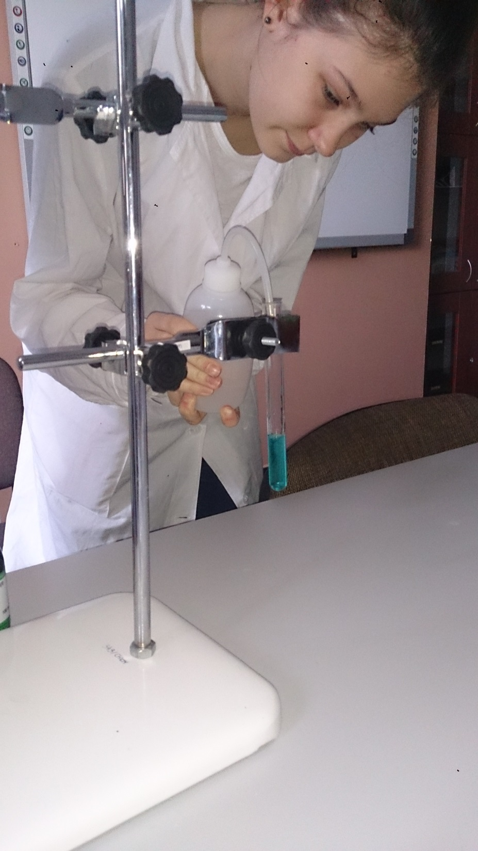

Slide 8
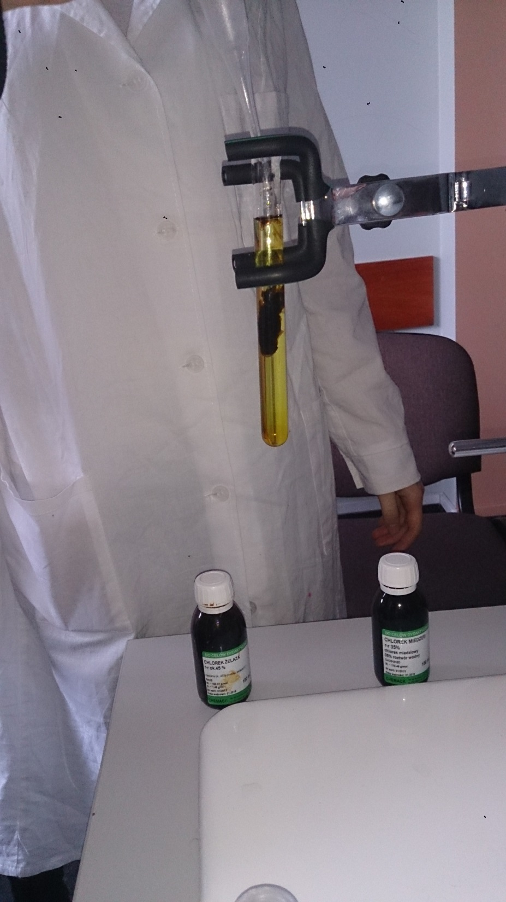
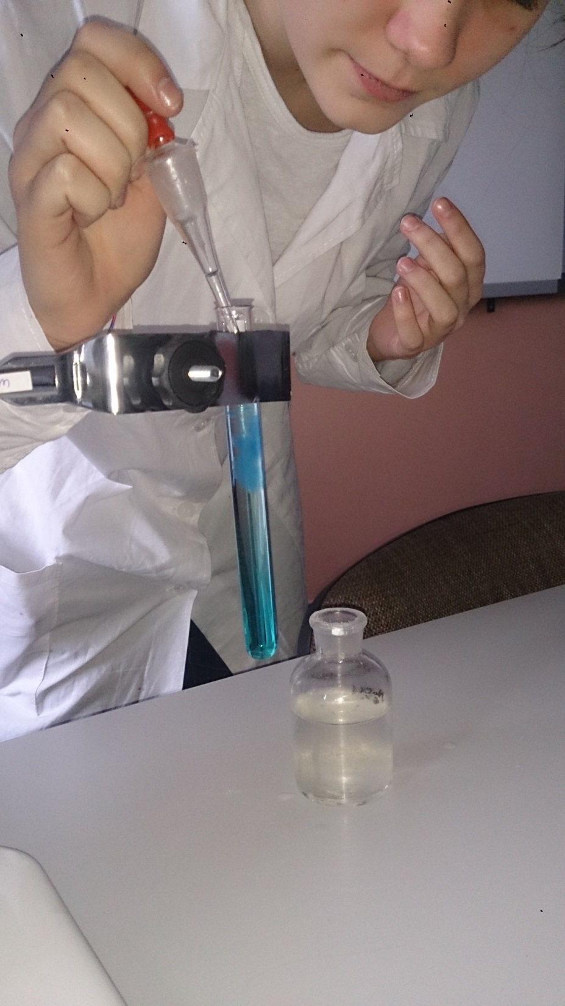

Slide 9
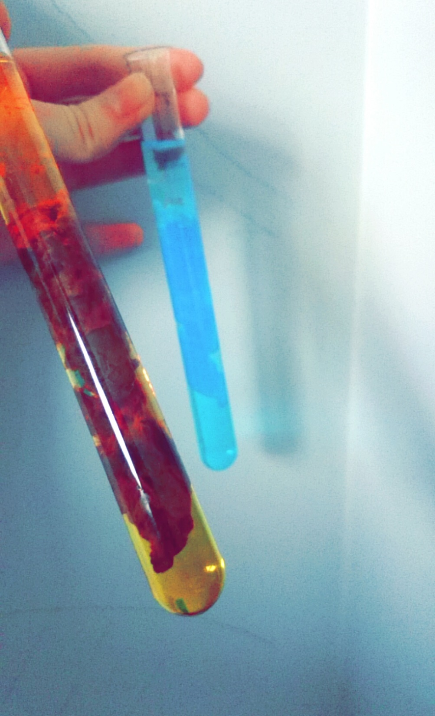
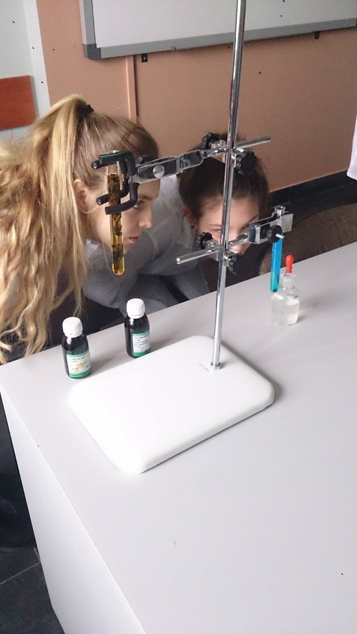

Slide 10
